Slide 1
Write your own Android App
Entwurf
Anton Kadelbach
Antonia Heiming
Arne Kuchenbecker
Merlin Opp
Robin Amann

Slide 2
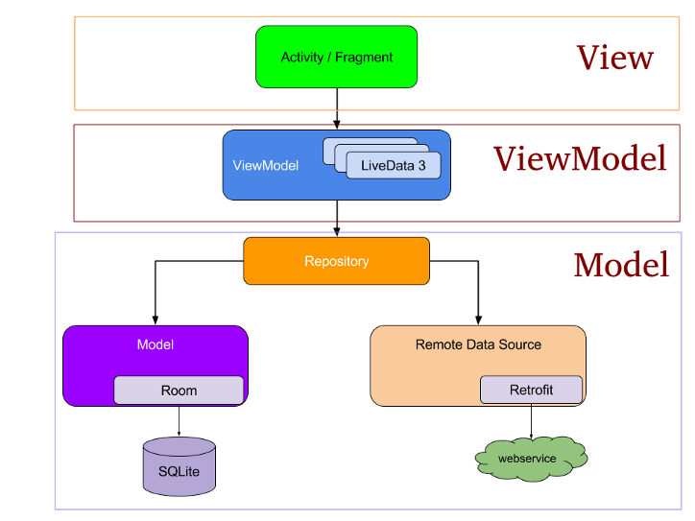
Client Architektur
MVVM
Kollaboratives Arbeiten
Erleichtertes Testen
REST
Architektur
MVVM
Server
Gruppe 2 - DailyData

Slide 3
Server Architektur
Client
Login Schicht
Schichtenarchitektur
Getrennt nach Anwendungen
Gemeinsame Schicht für Login
Schnittstelle
Schnittstelle
Logik
Logik
Datenbank
Datenbank
Architektur
MVVM
Server
Gruppe 2 - DailyData
Notes:
Alles getrennt was getrennt sein muss
Kein doppelter Code

Slide 4
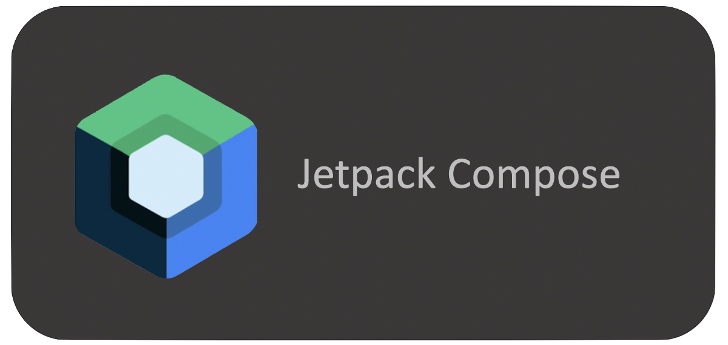
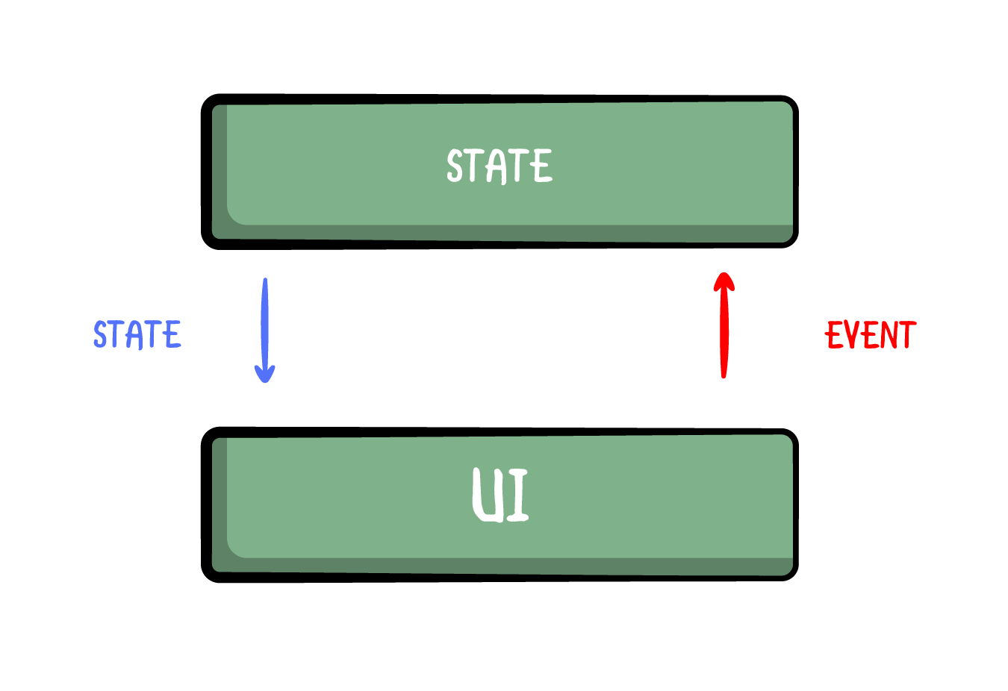
View
Compose
Weniger code als mit xml
Single activity application
Navigation Component
Flows
Architektur
MVVM
Server
Gruppe 2 - DailyData

Slide 5
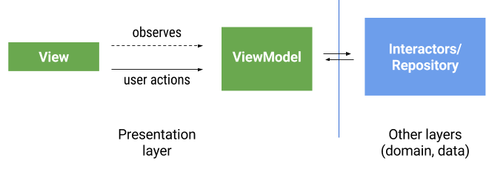
View Model
Hält UI State
Nimmt Events von View Entgegen
Sendet und erhält persistente Daten vom Repository
Architektur
MVVM
Server
Gruppe 2 - DailyData

Slide 6
Repository
Verdeckt Daten des Models und der RDM
Posts, Projekte
Command System
ermöglicht Änderungen an Models auf verschiedenen Endgeräten
Architektur
MVVM
Server
Gruppe 2 - DailyData

Slide 7
Repository – Command System
Abgegebener Entwurf unbrauchbar
Falsche Annahme: Gson funktioniert nur mit Datenklassen
Trennung in Datenklassen und Enum
Architektur
MVVM
Server
Gruppe 2 - DailyData

Slide 8
Repository – Command System
Neuer Entwurf
Befehle eigene Klassen
Architektur
MVVM
Server
Gruppe 2 - DailyData

Slide 9
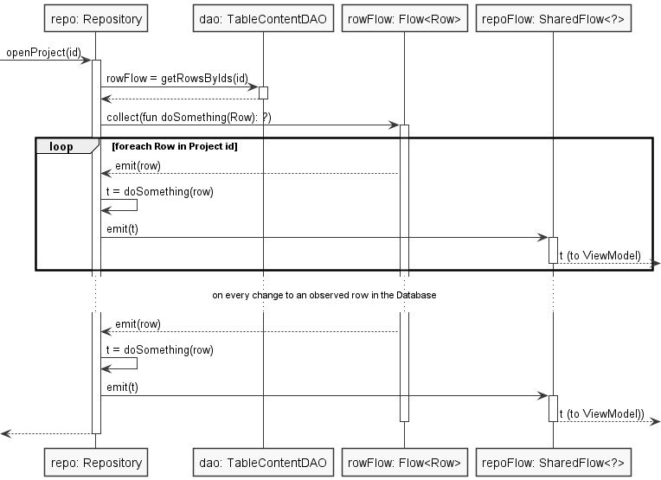
Datenbank
Architektur
MVVM
Server
Gruppe 2 - DailyData
Notes:
Nutzen Room (OO, testbar, liefert schon Observables aus)
Tabelle als JSON, da häufiges Ändern des Datenbankschemas nicht optimal
Kommunikation nach „oben“ über Flows -> Repo/Viewmodel/View nicht von Datenbankimpl. Abhängig
Aufgerufen über Repo -> Viewmodel/View weiß nichts über interne Speicherung der Daten
Änderungen an Datenbank -> automatisch GUI Update

Slide 10


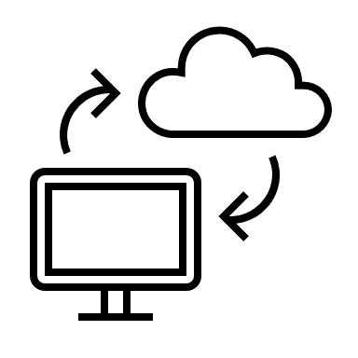


Remote Data Source
Repository
RDS
Firebase
Server
Architektur
MVVM
Server
Gruppe 2 - DailyData
Notes:
Aufgabe:
- Dem Repository eine einfache Schnittstelle bereitstellen
-- Fassade in der RDS API einzige Schnittstelle für Methodenaufrufe - Schnittstelle an externe Dienste
-- Firebase
--- um Nutzende anzumelden
-- Server
--- leitet Anfragen an den Server weiter
--- empfängt Antworten und leitet die weiter an das Repository
---- Speichert außerdem einige Rückgabetypen in speziellen Queues -> Besser für Repository

Slide 11
Server
Online project
Validierung
Controller
Service
Repository
Model
Client
Validierung
Post
Controller
Service
Repository
Model
Architektur
MVVM
Server
Gruppe 2 - DailyData
Notes:
Logik nicht in die „Schnittstelle“ zum Client
Abauf:
Client ruft funktion in Controller auf durch URI
Validierung haut dazuwischen → in onlineProjekt auch die zweite Validierung, falls benötigt
In Controller aufgerufen
Ruf dann die rischtigen Repos auf
Repos greifen aus Model bzw. die Tabellen auf
Repo geben zeugs passend zurück.
Gibt anfrage an Controller zurück,
Baut Response, gibt sie an den Client zurück
Neu:
Problem : Repositiory nur für eine Tabelle,, Controller nur ein Repo
Braucht infos aus verschiedenen Repos teils
Service ist logik dazwischen, kann mehrere repos verwalten

Slide 12
Server
Spring Boot
+ weniger Boilerplate-code
+ speichert persistent
+ übersichtlich
Java
+ Linux plattform
Interceptor/Filter zur Validierung
+ serverseitiges Interesse
+ selbstständige Validierung
Architektur
MVVM
Server
Gruppe 2 - DailyData
Notes:
Benutzt springboot
Stellt viele anntationen zur verfügung
Spring ist mächtiger, muss mehr selber machen → für uns nicht nötig
Interessant:
Validierung per Interceptor
Sicher, dass nicht um Validierung herumkommt, wenn nicht gewollt.

